Slide 1
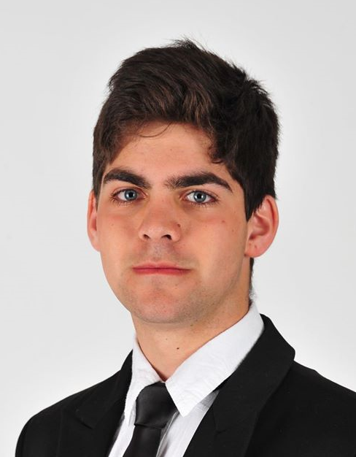
SCHÖNHERZ AKADÉMIA KÉPZÉS TÁMOGATÓ SZOFTVER
Preznyák László
Debreceni Egyetem
Programtervező Informatikus Bsc
Notes:
Köszöntés
Bemutatkozás
Bevezető a projektmunkában való szerepemről

Slide 2


SCHÖNHERZ AKADÉMIA KÉPZÉS TÁMOGATÓ SZOFTVER
Feladataim
-Eredmények megjelenítése
-Profil elkészítése
-Profil adatok módosíthatósága
-Profilhoz fájlok feltöltése
Notes:
Feladataim ismertetése:
- Eredmények megjelenítése:
- Rövid ismertetés, miért is van erre szükség
- Hogyan valósítottam meg?
- Profil elkészítése
- Rövid ismertető a felépítéséről
- Tabok szerepe, mit láthatunk?
- Adatok módosíása
- Fájlok feltöltése: hogyan, miket?

Slide 3



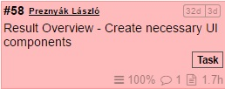

SCHÖNHERZ AKADÉMIA KÉPZÉS TÁMOGATÓ SZOFTVER
Feladatok ütemezése
Notes:
A feladatok ütemezéséhez használt eszköz: kanboard
- Hogyan működött a rendszer?
- Hogyan haladt a munka?
- Ki mit vállalt?
- Prioritási sorrend.

Slide 4




Kedvenc feladatok

Slide 5

SCHÖNHERZ AKADÉMIA KÉPZÉS TÁMOGATÓ SZOFTVER
Nehézségek
Csapatok, csapattagok közötti kommunikáció
Adatok hiányossága
Új technológiák alkalmazása
Projektmunka újdonsága
Notes:
Nehézségekről néhány szó:
- Csapatmunka, kommunikáció, nehézségek okai
- Az elején mockolás, beégetett adat, az alap szerkezet hiányában, utólag igazítás
- Az új technológiák alkalmazása
- Idő szűke
- Egyéb teendőkkel való összeegyeztetés
- A projektmunka fogalmának újdonsága
- Vezető kezei alatt dolgozni, összehangolódni a csapattársakkal

Slide 6

SCHÖNHERZ AKADÉMIA KÉPZÉS TÁMOGATÓ SZOFTVER
Nehézségek leküzdése
Internetes segítség
Csapattársakkal való konzultáció
Elméleti oktatásból megmaradt források
Csapatvezető
Notes:
Hogyan küzdöttem le a felmerülő problémákat, nehézségeket?
- csapattársakkal kommunikáció
- Google a barátom
- Education repóban maradt fájlok
- Csapatvezető rutinja, tudása

Slide 7
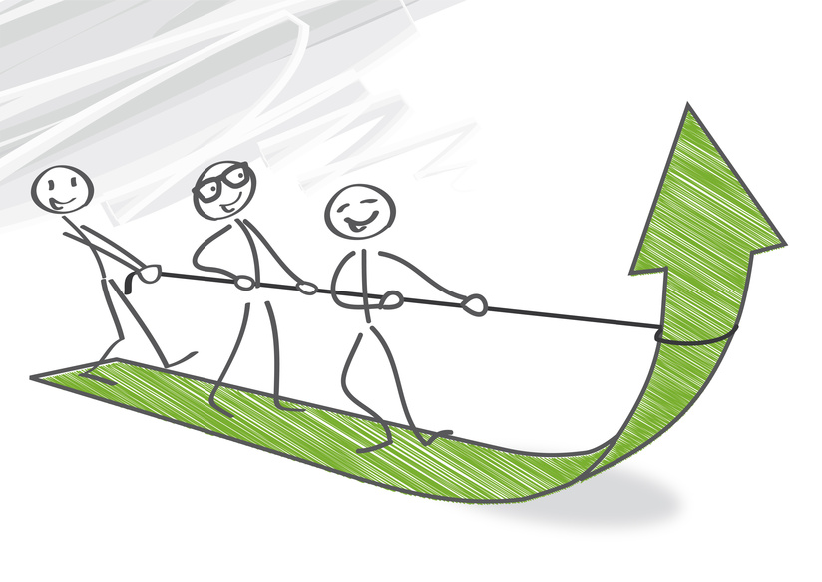
SCHÖNHERZ AKADÉMIA KÉPZÉS TÁMOGATÓ SZOFTVER
Fejlődés a projektmunka során
Tapasztalatszerzés
Sikerélmény
Technológiák elmélyítése
Notes:
Néhány szót ejteni a képzés és a projektmunka során elért fejlődésről
- Tapasztalat
- Apró örömök az életben (fordul is a kód, de még működik is)
- A tanult technológiák elmélyítése, gyakorlása
- Van látszata a munkának, eredménye a befektetett energiának

Slide 8

SCHÖNHERZ AKADÉMIA KÉPZÉS TÁMOGATÓ SZOFTVER
Köszönet mindenkinek, aki
közvetlen, vagy közvetett módon hozzájárult a képzés sikerességéhez, megszervezéséhez!
Notes:
Megköszönni az oktatóknak, a Schönherzes munkatársaknak a kitartó munkát, a képzésben résztvevő diákoknak a kitartást és a munkájukat, a nézőknek a figyelmet!
Egy-két szóban kifejezni, hogy reményeink szerint az elkövetkezendő néhány hónapon belül már mindannyian valamely cégnél folytathatjuk tovább a tanultak kamatoztatását!

Slide 9

KÖSZÖNÖM A FIGYELMET!
Preznyák László
+36-70 943 51 25

